Slide 1

基于 pytest 的防火墙自动化测试框架
完整实施方案
汇报人 / PRESENTER
[您的姓名]
日 期 / DATE
2026年05月25日
版 本 / VERSION
v1.0.0
Notes:
大家好，今天我将向大家汇报我们团队设计的基于pytest的防火墙自动化测试框架。本次汇报将详细介绍该框架的完整实施方案，包括项目背景、技术架构、核心功能以及未来的规划。希望通过这次分享，能让大家对我们的工作有一个全面的了解。

Slide 2

目录
CONTENTS
01
项目背景与目标
02
技术选型与架构设计
03
测试类型详解
04
CI/CD 流水线集成
05
Allure 报告系统
06
快速开始与部署
07
测试执行指南
08
故障排除与安全
09
总结与展望
Notes:
本次汇报将分为九个部分。首先，我会介绍项目的背景和我们设定的目标。接着，会详细阐述技术选型和系统架构。然后，我们会深入了解框架支持的四种测试类型，以及如何与CI/CD流水线集成。之后，会展示Allure报告系统的强大功能，并提供快速上手的部署指南和测试执行方法。最后，我们会讨论故障排除、安全注意事项，并对项目进行总结与展望。

Slide 3
项目背景：为什么需要自动化测试框架？
01 痛点与解决方案
🔴 当前痛点：
• 人工执行测试，耗时长且容易漏测，效率低下 • 回归测试场景多，难以保证核心功能的测试覆盖率 • 传统测试报告数据零散，缺乏可视化分析与历史数据追溯 • 测试环境配置繁琐，维护成本高，易出现环境不一致
🟢 解决方案：
•7x24h 自动化运行：释放人力，显著提升测试效率 •全方位覆盖：支持API/CLI/UI等多种类型测试，保障质量 •Allure + PGSQL：提供可视化测试报告，支持历史数据查询 •Docker 容器化：实现环境一键部署与快速复制，一致性高
02 项目核心价值
完全本地化
不依赖外部云服务 数据自主可控，更安全
开箱即用
极简配置流程 仅需5分钟即可完成环境搭建
四测合一
统一技术栈与框架 支持API/CLI/功能/UI测试
CI/CD 无缝集成
快速接入流水线 实现代码提交即触发自动回归
Notes:
首先，我们来谈谈为什么要做这个自动化测试框架。在传统的手动测试中，我们面临着效率低、覆盖率不足、报告不直观、部署复杂以及缺乏历史数据追溯等一系列痛点。为了解决这些问题，我们设计了这套框架，它不仅能实现7x24小时自动化运行，覆盖API、CLI、功能和UI四大测试类型，还提供了直观的Allure报告和Docker一键部署能力，并通过PostgreSQL存储历史数据。项目的核心价值在于其完全本地化、开箱即用、四测合一以及与CI/CD的无缝集成。

Slide 4
设计目标与实施状态
完全本地化
所有组件本地部署，无外部云依赖
✅ 已实现
GitLab CI/CD 自托管
现代化技术栈
pytest + GitLab CI
✅ 已实现
pytest 8.0+ + GitLab CI 16.0+
四测试类型
CLI + API + 功能 + UI
✅ 已实现
四大测试类型完整覆盖
防火墙专用
针对 SonicOS API/CLI 优化
✅ 已实现
深度定制适配
固定拓扑支持
支持固定网络拓扑测试场景
✅ 已实现
Docker 容器化拓扑管理
报告可视化
HTML 可视化报告 + 历史趋势分析
✅ 已实现
Allure Docker Service 部署
CI/CD 集成
GitLab CI 自动化流水线构建
✅ 已实现
构建、部署、测试7阶段完整流水线
Notes:
我们为项目设定了七个明确的设计目标，涵盖了本地化部署、技术栈现代化、测试类型覆盖、防火墙专用优化、拓扑支持、报告可视化和CI/CD集成。从表格中可以看到，所有目标均已成功实现，并达到了预期的验收标准。例如，我们实现了完全的本地化部署，采用了最新的pytest和GitLab CI技术栈，并成功覆盖了四大测试类型，整个项目的实施状态非常理想。

Slide 5



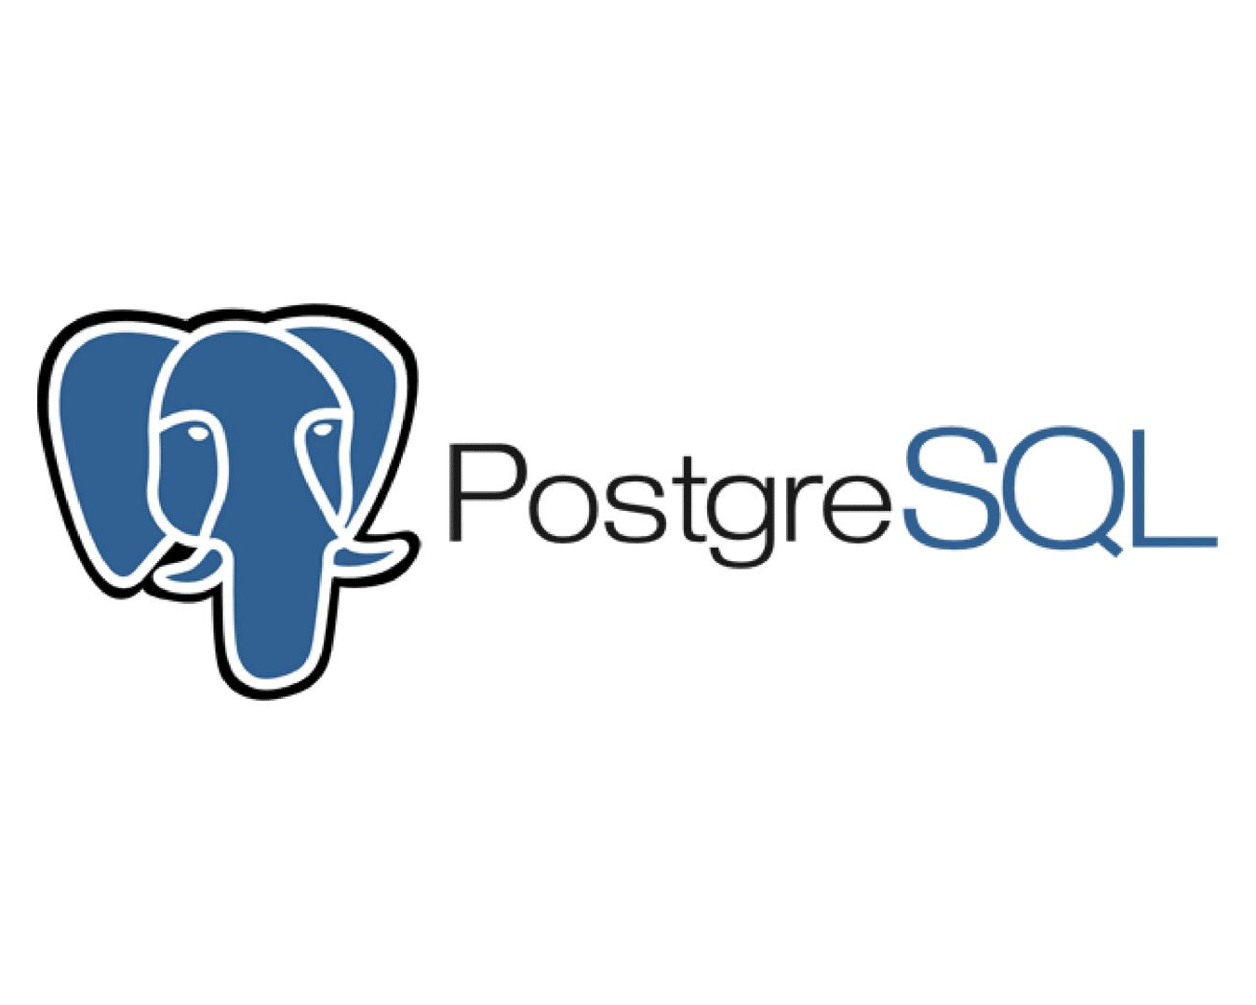

技术选型：核心技术栈
分类 | 技术 | 版本 | 作用
测试框架 | pytest | 8.0+ | 核心测试引擎，支持丰富插件生态
API测试 | requests + pydantic | 2.31+ | REST API 接口请求与数据模型验证
CLI测试 | paramiko + netmiko | 3.3+ | 远程服务器 SSH 连接与命令执行
报告生成 | Allure Report | 2.24+ | 生成美观、可交互的自动化测试报告
CI平台 | GitLab CI/CD | 16.0+ | 代码提交触发自动化流水线与质量门禁
容器化 | Docker | 24.0+ | 提供轻量级、可移植的测试环境隔离
数据存储 | PostgreSQL | 15+ | 持久化存储历史测试结果与统计数据
pytest
GitLab CI/CD
Docker
PostgreSQL
Allure Report
Notes:
我们的技术选型遵循现代化、高效和稳定的原则。核心测试引擎采用pytest，它提供了极大的灵活性和丰富的插件生态。针对不同的测试需求，我们选用了requests和pydantic进行API测试，paramiko和netmiko进行CLI测试。报告方面，我们集成了强大的Allure Report。整个流程由GitLab CI/CD驱动，利用Docker进行环境隔离，并通过PostgreSQL持久化存储历史数据。这些技术的组合构成了我们框架坚实的基础。

Slide 6
自动化测试框架架构
01 触发层
• Git Push / Merge Req • 定时任务触发 • 手动一键触发
02 CI平台层
• GitLab CI 核心引擎 • 7阶段自动化流水线 • 环境隔离与并行构建
03 测试执行层
• pytest 测试框架 • API / CLI / UI 全栈覆盖 • 关键字驱动与模块化
04 结果处理层
• Allure 报告 / JUnit 标准格式 • 代码覆盖率统计 • 质量门禁与自动阻断
05 可视化层
实时看板展示 · 飞书/邮件自动通知 · 失败截图回显
🔄 数据闭环与持久化存储
结果处理层 ➔PostgreSQL 数据库➔ 可视化层
用于长期的测试趋势分析、历史数据查询与版本对比
Notes:
这是我们自动化测试框架的系统架构全景图。整个流程从触发层开始，无论是代码推送、合并请求还是定时任务，都会触发CI平台层的GitLab CI流水线。流水线接着调用测试执行层，通过pytest执行各种类型的测试。测试结果会进入结果处理层，生成Allure、JUnit等多种格式的报告。最终，结果通过可视化层展示给用户，并将历史数据存入PostgreSQL数据库，以便进行趋势分析和追溯。

Slide 7
核心组件关系
pytest (核心引擎)
防火墙连接层
• pytest-allure (Allure 报告生成插件) | • pytest-cov (代码覆盖率统计)
• pytest-xdist (多CPU并行测试执行) | • pytest-html (HTML 格式报告)
• paramiko (底层 SSH 连接库) • netmiko (网络设备多厂商 CLI 驱动)
• requests (HTTP/RESTful API 调用库)
测试数据层
报告系统
• fixtures (动态测试夹具与依赖注入) • conftest.py (全局共享配置)
• topology/ (网络拓扑与设备配置目录) • test_data/ (测试用例参数化数据目录)
• Allure (多维度可视化测试报告) • PostgreSQL (历史结果持久化存储)
• Flask (轻量级 Web 服务与报告门户)
Notes:
接下来我们看一下框架的核心组件关系。整个框架以pytest为核心引擎，并集成了allure、cov、xdist等多个插件来增强功能。防火墙连接层封装了paramiko、netmiko和requests等库，统一了对防火墙的API和CLI访问。测试数据层通过fixtures、conftest.py和专门的配置目录来管理测试数据和拓扑。最后，报告系统结合了Allure的可视化能力、PostgreSQL的历史数据存储和Flask的Web服务，提供了完整的报告解决方案。

Slide 8
测试类型详解：四大测试类型全覆盖
API 测试
技术栈：requests
目录位置：tests/api/
核心功能：REST API 接口逻辑与响应验证
CLI 测试
技术栈：paramiko / netmiko
目录位置：tests/cli/
核心功能：远程设备 SSH 命令行交互与校验
功能测试
技术栈：集成测试框架 / 业务逻辑层
目录位置：tests/functional/
核心功能：端到端(E2E)业务流程与逻辑验证
UI 测试
技术栈：Playwright (多浏览器支持)
目录位置：tests/ui/
核心功能：Web 界面交互与视觉一致性检查
终端：测试执行命令示例 (pytest)
# 运行所有测试套件：pytest tests/ -v
# 单独运行特定模块：
pytest tests/api/ -v# 仅运行 API 接口测试pytest tests/cli/ -v# 仅运行 CLI 命令行测试
pytest tests/functional/ -v# 仅运行 端到端功能测试pytest tests/ui/ -v# 仅运行 UI 界面自动化测试
Notes:
我们的框架实现了四大测试类型的全覆盖。包括使用requests库的API测试，使用paramiko和netmiko的CLI测试，验证端到端业务逻辑的功能测试，以及使用Playwright的UI测试。每种测试类型都有独立的目录结构，便于管理和维护。在执行时，用户可以通过简单的pytest命令来运行所有测试，或者指定特定的测试模块，非常灵活。

Slide 9
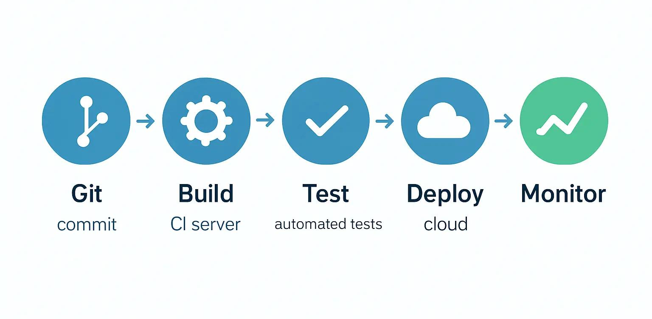
CI/CD 流水线：7阶段流水线设计
setup
topology
deploy
test
report
sendmail
cleanup
准备阶段 (Setup & Topology)
•setup：验证远程服务器SSH连接可达性，确保网络通畅。
•topology：利用Docker容器技术快速建立并初始化标准化的测试网络拓扑。
执行阶段 (Deploy & Test)
•deploy：从代码仓库拉取最新代码并部署至远程测试环境。
•test：触发自动化测试任务，远程执行 pytest 用例集。
收尾阶段 (Report & Cleanup)
•Report & Sendmail：生成Allure可视化报告并自动邮件通知结果。
•cleanup：清理测试环境中的临时文件与容器，保持环境清洁。
流水线核心价值
实现了从代码提交到结果反馈的全链路自动化闭环，显著缩短了验证周期。通过标准化的环境准备与清理，规避了“环境不一致”引发的问题，确保每次测试结果真实可靠。邮件与可视化报告让团队能即时掌握质量状况，加速迭代。
Notes:
我们设计了一个包含七个阶段的CI/CD流水线，实现了从环境准备到测试执行再到结果通知的全自动化流程。流水线始于setup阶段，验证SSH连接；接着是topology阶段，使用Docker准备测试环境；然后deploy阶段部署代码；test阶段执行测试；report阶段收集并生成报告；sendmail阶段发送通知；最后cleanup阶段清理环境。整个流程环环相扣，确保了测试的自动化和可靠性。

Slide 10
CI/CD 配置示例
核心配置：.gitlab-ci.yml
stages:- setup - topology - deploy - test - report - sendmail - cleanup
variables:REMOTE_HOST:"10.103.50.112"REMOTE_USER:"root"PYTEST_ARGS:"-v --html=reports/html/test_report.html --alluredir=reports/allure --cov=src"
test:stage:testscript:
- sshpass -p "$PASSWORD" ssh "$USER@$HOST" " \&#10; cd /opt/test_framework \&#10; source .venv/bin/activate \&#10; pytest tests/ \$PYTEST_ARGS \&#10; "
Notes:
这是我们GitLab CI配置文件的核心示例。我们首先定义了七个阶段，并设置了远程主机、用户和pytest参数等全局变量。在test阶段，我们通过SSH连接到远程服务器，激活虚拟环境，并执行pytest命令。这个配置文件清晰地展示了如何将我们的测试流程与GitLab CI无缝集成，实现自动化测试的触发和执行。

Slide 11
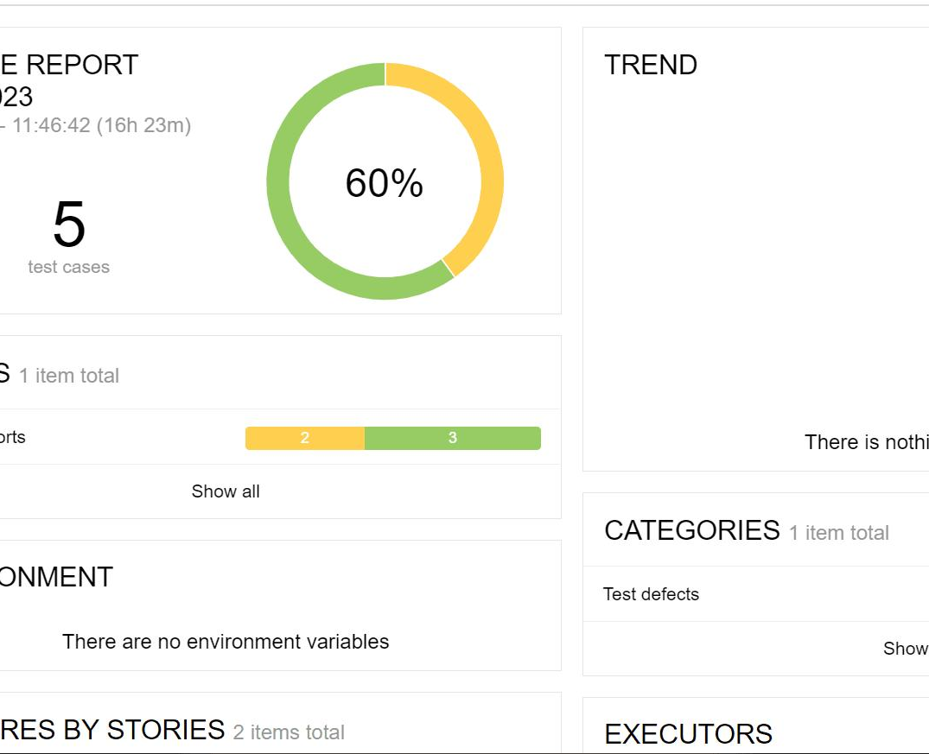
Allure 报告系统
▍ 服务架构与访问方式
⚙️ 启动服务 (Docker Commands)
# 启动后端 API 服务 (映射数据卷与端口 5050)
docker run -d --name allure-api -p 5050:5050 -v /ci/auto-test-results/projects:/app/projects frankescobar/allure-docker-service
# 启动前端 UI 服务 (关联后端地址, 端口 58080)
docker run -d --name allure-ui -p 58080:5252 -e ALLURE_DOCKER_PUBLIC_API_URL=http://服务器IP:5050 frankescobar/allure-docker-service-ui
📋 服务架构流程：
GitLab CI Pipeline (收集结果) → 数据目录 /ci/auto-test-results/projects ↔ Allure Docker Service (端口 5050/58080)
🔗 多维访问途径：
● Web UI 访问：http://服务器IP:58080
● 静态 HTML 报告：reports/html/test_report.html
● 代码覆盖率报告：reports/coverage/index.html
✨ 可视化报告预览
直观展示测试用例执行趋势、通过率、失败详情与耗时分布，支持多维度筛选与日志查看。
Notes:
我们的报告系统基于Allure Docker Service构建。GitLab CI流水线收集的测试结果会被存储在指定的数据目录中，Allure服务会实时读取这些数据并生成可视化报告。用户可以通过Web UI、HTML文件或覆盖率报告等多种方式访问测试结果。这里也提供了启动Allure服务和UI的Docker命令，部署非常简单。右下角是一个Allure报告的实际界面截图，可以看到其丰富的统计信息和直观的展示。

Slide 12
项目目录结构
核心代码层
测试用例层
支撑与配置层
test_framework/
└── src/# 源代码核心目录
├── core/# 通用核心框架逻辑
└── firewall/# 防火墙业务专用模块
├── tests/# 自动化测试集合
├── api/RESTful API 接口测试
├── cli/命令行界面交互测试
├── functional/核心功能逻辑测试
└── ui/图形化界面端到端测试
├── topology/# 网络拓扑与资源配置
├── reports/# 测试报告与日志输出
├── docker/# 环境容器化部署配置
└── scripts/# 环境准备与辅助脚本
Notes:
这是我们项目的目录结构。所有源代码都放在src目录下，分为核心框架和防火墙专用模块。tests目录按照测试类型分为api、cli、functional和ui四个子目录。此外，还有专门的目录用于存放拓扑配置、报告输出、Docker配置和辅助脚本。这种清晰的结构有助于项目的维护和扩展。

Slide 13
快速开始
操作系统
Ubuntu 24.04 LTS
Python
3.10+ (推荐 3.11)
内存
4GB+ (推荐 8GB)
存储空间
10GB+ 可用空间
⚡ 一键部署 (Quick Setup)
⚙️ 环境配置 (.env 文件)
# 1. 克隆项目代码库 git clone <repository-url> && cd test_framework # 2. 赋予执行权限并运行脚本 chmod +x QUICK_SETUP.sh ./QUICK_SETUP.sh
# 防火墙基础信息 FIREWALL_HOST="10.8.105.173" FIREWALL_USERNAME="admin" FIREWALL_PASSWORD="your_password_here" # 端口与环境标识 FIREWALL_API_PORT=443 FIREWALL_SSH_PORT=22 ENV="test"
Notes:
为了让用户能够快速上手，我们提供了详细的快速开始指南。首先，环境要求非常明确，推荐使用Ubuntu 24.04和Python 3.10以上版本，4G内存起步。
在操作流程上，我们设计了两个核心步骤：
1. 一键部署：用户只需简单的两条命令，克隆代码库并执行脚本，即可自动完成依赖安装和服务启动，极大降低了部署门槛。
2. 环境配置：所有敏感信息和网络参数都通过标准的.env文件进行集中管理，将配置与代码逻辑分离，既保证了安全性，又便于用户根据自己的环境灵活调整防火墙IP、端口等关键参数。

Slide 14
测试执行指南
HTML 独立报告
Allure 可视化报告
JUnit 兼容报告
代码覆盖率报告
# 生成自包含的HTML报告
pytest tests/ \
--html=report.html \
--self-contained-html
# 生成结果并启动服务查看
pytest tests/ \
--alluredir=reports/allure
$ allure serve reports/allure
# 生成XML格式的结果文件
pytest tests/ \
--junitxml=reports/junit/results.xml
# 适用于Jenkins等CI工具集成
# 统计src目录代码覆盖情况
pytest tests/ \
--cov=src \
--cov-report=html:cov_html
远程批量执行
$ sshpass -p "YOUR_PASSWORD" ssh root@10.103.50.112"cd /opt/test_framework && source .venv/bin/activate && pytest tests/ -v --html=reports/remote_report.html --alluredir=reports/allure"
# 注：实际使用中建议使用密钥认证，避免明文密码
通过SSH通道连接到远程服务器，自动化激活虚拟环境并执行测试任务，将结果生成在远端服务器或回传。
Notes:
在测试执行方面，我们提供了灵活的命令选项。用户可以根据需要生成HTML、Allure、JUnit或覆盖率报告。例如，使用--html参数可以生成独立的HTML报告，使用--alluredir和allure serve命令可以实时查看Allure报告。此外，我们还提供了远程执行的示例命令，通过SSH可以轻松地在远程服务器上触发测试并生成报告。

Slide 15
故障排除
SSH 连接失败
症状:sshpass: command not found
解决:sudo apt install sshpass
Playwright 未安装
症状:Executable doesn't exist
解决:playwright install chromium
Runner 未执行
症状:Pipeline pending
解决: 检查 GitLab Runner 标签匹配
CI 变量未生效
症状: 脚本执行报错unbound variable
解决: 检查项目 CI/CD 设置中的变量配置及权限
SSL 证书验证错误
症状: 连接外部服务提示“认证失败”或证书不可信
解决: 禁用 SSL 验证(不推荐) 或 正确挂载/添加信任证书
常用调试 命令技巧
# 详细输出模式
pytest tests/ -v -s
# 仅重跑失败用例
pytest tests/ --lf
# 自动并行执行
pytest -n auto
# 查看服务实时日志
docker logs -f [svc]
Notes:
在使用过程中可能遇到一些问题，我们总结了常见的故障及其解决方案，例如SSH连接失败、Playwright未安装等。同时，我们也提供了一些实用的调试技巧，比如使用-v -s参数查看详细输出，使用--lf参数只重新运行失败的测试，以及使用-xdist插件进行并行执行来提高效率。这些技巧可以帮助用户快速定位和解决问题。

Slide 16
安全注意事项
01. 密码保护
02. 网络安全
03. 权限控制
严禁明文存储，建议使用 GitLab CI/CD 变量功能来安全存储和调用各类敏感凭证。
配置防火墙规则，确保 Runner 节点仅开放必要的 22 端口以访问远程服务器，减少暴露面。
严格遵循最小权限原则，限制 Runner 服务器对 GitLab 实例及其他内部服务的访问范围。
04. 日志清理与脱敏
05. 定期组件更新
在流水线配置中将敏感变量标记为“Masked”以屏蔽显示，并定期清理历史构建日志，防止敏感数据泄露。
及时更新 GitLab 应用、Runner 执行器及相关依赖库，修复已知漏洞，防范潜在的安全风险。
Notes:
安全是自动化测试框架中至关重要的一环。我们采取了多项措施来保障系统安全，包括使用GitLab CI/CD变量来保护密码等敏感信息，严格控制网络访问权限，限制Runner服务器的权限，并在日志中屏蔽敏感数据。同时，我们也强调定期更新所有组件和依赖的重要性，以防范潜在的安全风险。

Slide 17
高级配置
并行执行
定时清理报告
自定义触发
# 安装并行插件 pip install pytest-xdist # 自动检测CPU核心数并行执行 pytest tests/ -n auto
# 自动清理超过7天的历史报告 # 避免存储资源耗尽 find reports/ \\\n -type d \\\n -mtime +7 \\\n -exec rm -rf {} \\;
# GitLab CI 配置示例 workflow: rules: - if: '$CI_PIPELINE_SOURCE == "schedule"' - if: '$CI_PIPELINE_SOURCE == "push"' - if: '$CI_PIPELINE_SOURCE == "merge_request_event"'
Notes:
除了基础功能，我们的框架还支持多种高级配置。例如，通过安装pytest-xdist插件，可以轻松实现测试用例的并行执行，大幅缩短测试时间。我们还提供了定时清理报告的脚本，避免存储资源被耗尽。此外，通过自定义GitLab CI的workflow规则，可以灵活控制流水线的触发条件，如定时执行、代码推送或合并请求等。

Slide 18
项目协同工作流
01. 代码提交 (GitLab仓库)
开发者向 ci-project 仓库提交代码或推送分支，触发自动化流水线，开启整个协同流程的第一步。
02. GitLab CI/CD 自动构建与部署
自动拉取最新代码，完成环境依赖安装与项目构建，并将新版本自动部署至指定的测试环境中。
03. 自动化测试框架执行
远程服务器 (10.103.50.112) 调用 test_framework 框架，自动批量执行所有相关的功能与接口测试用例。
04. 测试报告结果收集
测试执行完毕后，自动抓取运行日志，汇总所有用例的通过、失败、跳过状态及详细的错误堆栈信息。
05. Allure 可视化报告展示 (端口 58080) — 流程闭环
将原始数据转化为直观的图表与详情页，支持在线查看、筛选失败用例与趋势分析，便于快速定位问题，实现开发到测试的自动化闭环。
Notes:
这是我们项目的协同工作流。开发者在GitLab仓库提交代码后，会自动触发GitLab CI/CD流水线。流水线负责将代码自动部署到远程测试服务器，并执行测试框架。测试完成后，生成的报告会被自动收集，并最终通过Allure可视化报告界面展示出来。整个过程实现了开发、测试、报告的自动化闭环。

Slide 19
总结
▍ 项目亮点
完全本地化部署
无外部依赖，保障企业数据安全与私密性
四大测试类型全覆盖
支持 API、CLI、功能及 UI 测试，不留死角
7阶段 CI/CD 流水线
构建标准化、自动化的测试与交付流程
Allure 可视化报告
提供直观、美观的测试结果展示与分析
Docker 容器化部署
实现环境快速隔离与一键式便捷部署
PostgreSQL 数据存储
高效存储海量测试数据，支持历史追溯
效率提升
自动化测试减少人工干预
质量保障
全面测试覆盖提高软件质量
持续集成
代码提交即触发自动化测试
可追溯性
完整的测试历史记录
Notes:
总结一下，我们的项目实现了六大亮点：完全本地化部署、四大测试类型全覆盖、7阶段CI/CD流水线、Allure可视化报告、Docker容器化以及PostgreSQL历史数据存储。这些特性共同构成了项目的核心技术价值，包括显著提升测试效率、保障软件质量、实现持续集成以及提供完整的测试历史可追溯性。

Slide 20

展望与下一步计划
01
性能优化| 引入并行测试与分布式执行，大幅缩短执行时间
02
智能测试| 利用 AI 辅助生成测试用例，提升覆盖率与效率
03
扩展支持| 适配更多防火墙与网络设备型号，扩大适用范围
04
移动端测试| 扩展移动端 UI 自动化测试能力，覆盖更多场景
感谢各位领导和同事的支持！
欢迎提问与交流！
05
机器学习| 基于历史数据实现智能缺陷预测与风险分析
Notes:
展望未来，我们计划在几个方面进行深入优化。首先是性能优化，引入分布式执行以进一步缩短测试时间。其次是探索智能测试，利用AI辅助生成测试用例。我们还将扩展框架对更多防火墙型号的支持，并探索移动端UI测试。长远来看，我们希望引入机器学习技术，实现智能缺陷预测与分析。最后，再次感谢各位的支持，欢迎大家提问交流。

Slide 21
附录 - 资源链接
项目仓库
http://10.8.106.150/root/test_framework
CI 项目
http://10.8.106.150/root/ci-project
Allure 报告
http://10.8.106.150:58080
实施文档
Automation_Framework_Finally.md
Notes:
最后，这是本次汇报涉及到的所有资源链接，包括项目仓库、CI项目、Allure报告的访问地址以及详细的实施文档。大家可以通过这些链接获取更多信息或访问相关服务。

Slide 22


Q & A
感谢聆听
THANKS FOR LISTENING
Notes:
我的汇报到此结束，感谢大家的聆听。现在是问答环节，欢迎大家提问。

